Slide 1
近期进展
刘明康
2023年6月19号

Slide 2
Table of Contents
一、ai4mol 调研情况

Slide 3


一：ai4mol 调研情况

Slide 4
模型
两个比较有影响力的课题组（backbone）
连续卷积
non-directional
SO3
等价
角度
非局域
包
Klaus R. Muller
2017 DTNN
2018 SchNet
2021 PAINN
2021 SpookyNet*
2022 So3krates
2023 SchNetPack 2.0
SE3/E3
等价
角度
二面角
包
non-directional
Shuiwang Ji
2020 DimeNet
2021 SphereNet**
2021 DIG
2022 ComENet
LeftNet
*：SpookyNet 准确说不算是backbone的update
**：SphereNet was published as SMP in 2022 ICLR

Slide 5
几何线
几何信息越多越好？
non-directional
角度
Klaus R. Muller
2021 PAINN
角度
调参
二面角
non-directional
Shuiwang Ji
2020 DimeNet
2020 DimeNet++
2021 SphereNet*
2022 ComENet
二面角
2021 GEMNet
较长时间维持SOTA (QM7-x)
只能fit，跑不了长时间MD (2023 sci-driven)
*：SphereNet was published as SMP in 2022 ICLR

Slide 6
SO3/SE3/E3 线
1. 早期的网络设计需要严格满足不变性
一个兼容矢量的特征空间
旋转不变性
平移不变性
置换不变性
SO3
2. 但力、偶极矩等矢量信息是会随着旋转变化的
2022 So3krates
Klaus R. Muller
2.1 以前的模型处理方法是：
坐标→满足旋转不变性的特征向量→标量target（原子能量）→求导矢量target（原子受力）
2.2 以前的模型缺陷是：
E3
ACE
修改
特征空间的构建对于矢量target而言是unphysical的，只能借助标量target的特征空间进行拟合
2022 NequIP
BOTNet
2022
MACE
3. E3线是构建一个兼容矢量的特征空间
LSE&FTE
Shuiwang Ji
3.1 E3线的改进是：
旋转不变性的要求换成旋转等价性
LeftNet
3.1 E3线的流程是：
矢量target（原子受力）
坐标→兼容矢量和标量的特征向量→满足旋转不变性的特征向量
（最后一层）
标量target（原子能量）

Slide 7
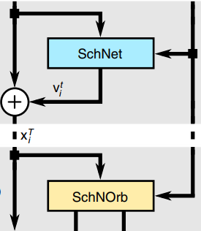
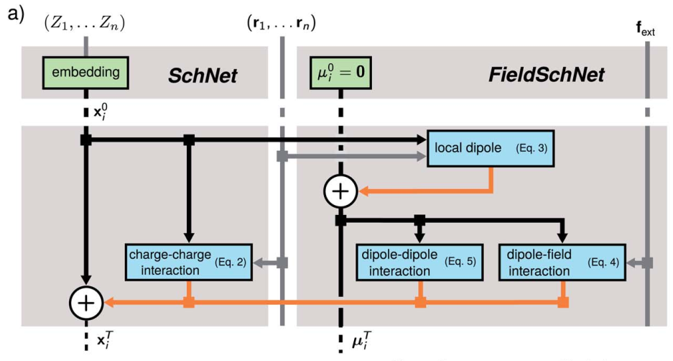
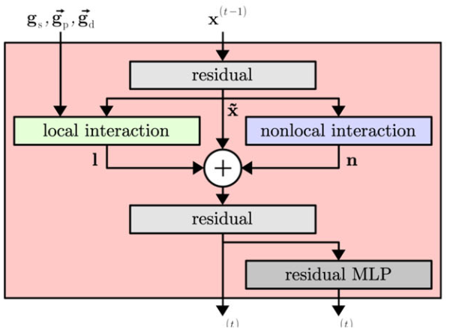
外挂线
应用推广
分子轨道
2019 SchNOrb
Klaus R. Muller
连续卷积
角度
非局域
2018 SchNet
溶剂化效应
2021 PAINN
2021 SpookyNet
2021 FieldSchNet

Slide 8
谢谢

